Slide 1
Espresso: Brewing Java for More Non-volatility with Non-volatile Memory
何昊东
2019年3月
Notes:
利用非易失性存储为Java提供更多的非易失性
Java 环境下怎样利用NVM

Slide 2
Non-Volatile Memory (NVM)
NVM
DRAM
DISK
Byte-addressable
Low Latency
Persistence
Notes:
既拥有 DRAM 的按字节寻址、低延迟的特点
也拥有 DISK 的持久性，断电后数据还在

Slide 3
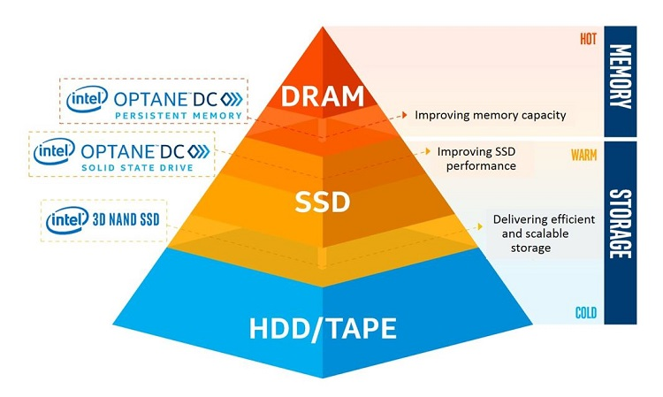
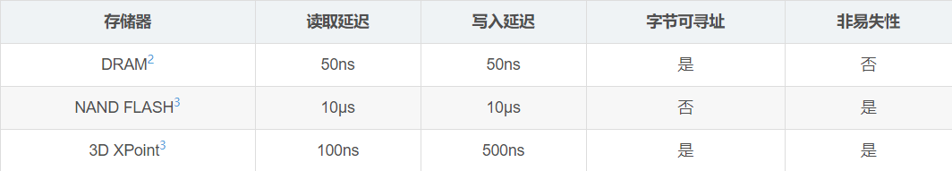
NVM
Notes:
在体系结构里，NVM所处的位置
下面这张图给出了几种存储技术的一些对比，3D Xpoint 即为 Intel 提出的持久内存所采用的技术。
可见与前面有关 NVM 的描述是一致的。

Slide 4
NVM Use Cases
File Systems
E.g. PMFS, System Software for Persistent Memory, Subramanya R Dulloor…
Key-Value stores
Databases
...
C/C++
What about other high-level languages?
Notes:
主要是用于改善存储系统的性能。
因为利用 NVM 是系统软件需要解决的问题，所以现在的研究普遍是讨论 C/C++ 的环境下。
对于像 Java 这样的高级语言呢？

Slide 5
Prior Solutions: PCJ (Intel)
Based on NVML
Off-heap design: Managing data outside Java Runtime (JVM)
Connecting through Java Native Interface (JNI)
Java Runtime (JVM)
Native Environment (NVM)
Java Heap (DRAM)
JNI
Notes:
在 github 上也表明了只是实验性值的，开源主要是方便其它研究人员在 Java 环境下利用 NVM
NVML 是一个 C语言写的库，支持对 NVM 的 ACID 操作
设计思想：数据放在 JVM 之外，通过 native 接口来实现从 NVM 到 JVM 之间的移动。

Slide 6
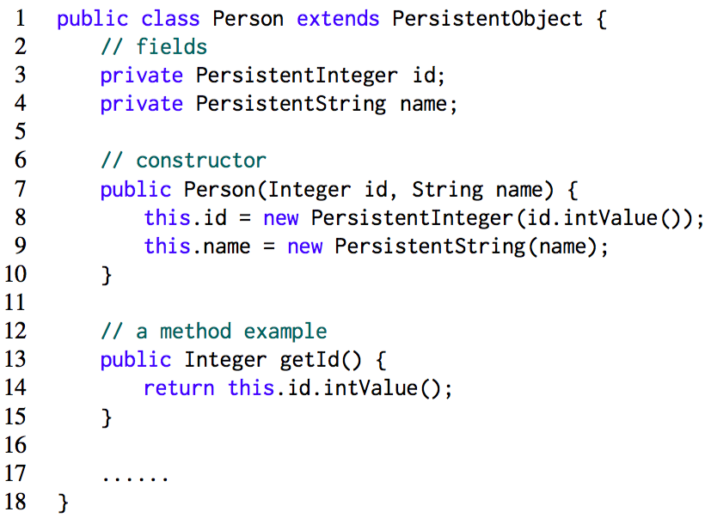
PCJ is Not Good Enough
Separated Type Systems
Requiring totally rewrite for existing projects

Slide 7
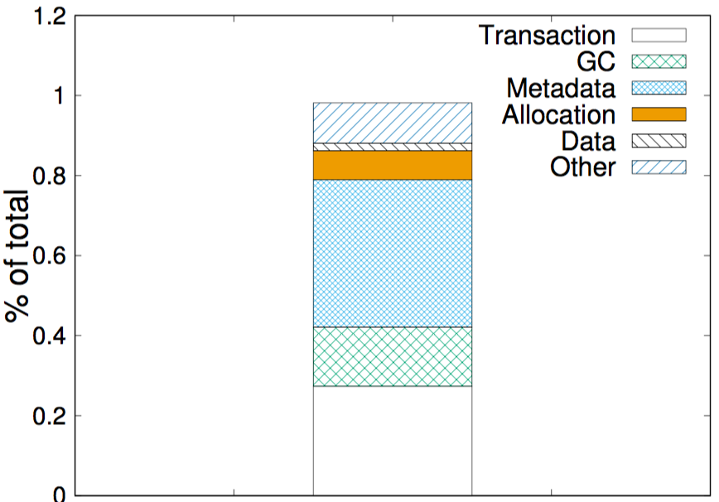
PCJ is Not Good Enough
Separated Type Systems
Requiring totally rewrite for existing projects
Off-heap Data Management
Cross-boundary calls (JNI)
Extra metadata management
1.8 %
creating 200M objects
Notes:
PCJ 的这种设计带来了三个问题：
JNI 存在性能损耗，数据通过 JNI 加载到 JVM 的时候是跨区的，需要从堆外存储复制到堆内存储，会有性能损耗。
因为 PCJ 在 JVM 之外维护了一个数据区域，那么这部分的 GC、同步等都需要自己来实现，这是个很大的挑战。PCJ 用到了很多元数据来保存各种状态信息

Slide 8
Espresso: Extending Java Runtime for NVM
Persistent Java Heap (PJH)
Data
Data
Java Runtime (JVM)
GC
Java Heap (DRAM)
Persistent Java Heap (NVM)
Type
Sync
Notes:
PJH 扩展了原有的 Java Heap，原有的堆在 DRAM 上，PJH 在 NVM上。PJH 和 Java Heap 都属于 JVM 规范中的堆区，也就是说，修改过后的 JVM 在对 JVM 规范中的堆区进行实现的时候，混合利用了 DRAM 和 NVM。
这样设计的好处是，可以大量重用 JVM 中已经实现的一些技术，最多再加一些额外修改。比如 GC，同步，类型检查等等。这些技术是很成熟、经过很多优化的，把工作委托给JVM去做，会做的更好。

Slide 9
How to load PJH
Step 1: Find PJH on NVM according to name
External Name Manger
PJH name
addr
end
addr begin

Slide 10
How to load PJH
Step 2: Reading Address Hints
PJH (NVM)
Klass Segment
Data Heap
Process Address Space
Klass1
H
D
addr
end
Klass2
H
D
addr begin
Klass3
H
D

Slide 11
How to load PJH
Step 3: Mapping the whole heap
PJH (NVM)
Klass Segment
Data Heap
Process Address Space
Klass1
H
D
addr
end
Klass2
H
D
addr begin
Klass3
H
D

Slide 12
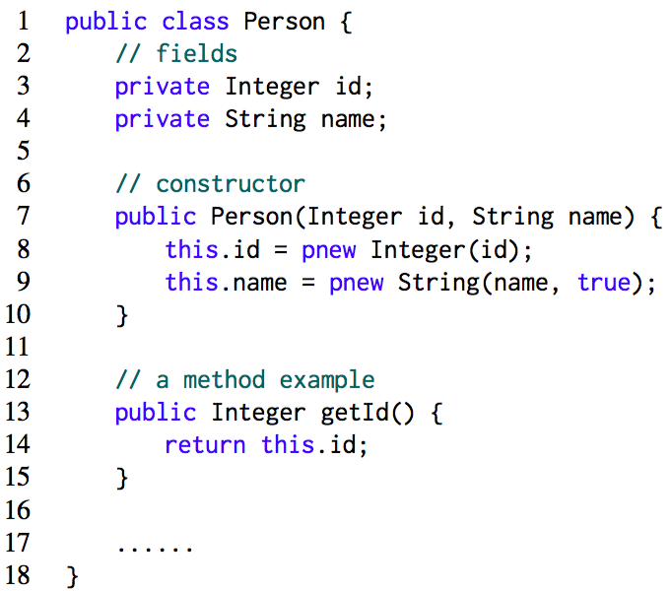
Language Extention: pnew
Creating objects in NVM
Similar semantics to new
Notes:
Pnew 和 new 的语义类似，只是 pnew 会在 NVM 上创建对象。另外，pnew 不会给隐式对象的属性分配空间。也就是说，与普通的对象内存布局不同，没有data 部分。
PJH 提供细粒度的持久化方案，因为作者认为，对象并不是所有数据都需要持久化到NVM中，并且，放在内存中访问还是更快一些。

Slide 13
Java Object Layout
Runtime-related metadata
Pointer to class-related
metadata (Klass)
Header
Data
Notes:
Java 对象包括对象头，数据部分，和可能对齐填充，这里没有画对齐填充。对象头包含运行时的一些元数据，一般称为 mark word。紧接着的，是一个指向对象所属类的指针，这个数据结构称为 Klass，包括类型，常量池，方法声明等。根据具体的实现，Klass 的内容和内存布局可能不一样。

Slide 14
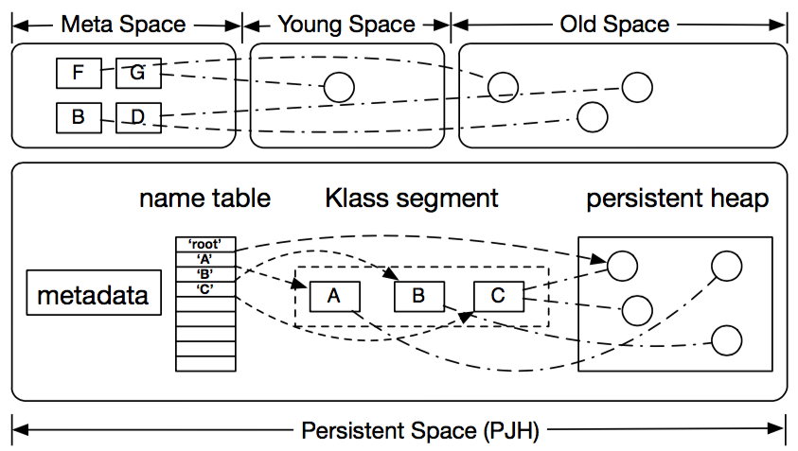
Heap Layout
Original heap
Notes:
普通的 Java 堆是分代的，主要是为 GC 服务，这里不展开阐述。JVM 规范中方法区存储包括前面提到的 Klass 等数据结构，在具体实现上，以 HotSpot 为例，方法区是一个叫做 Meta Space 的地方，放在堆外内存。
在作者给出的 PJH 实现中，几乎一一对应，复刻了一个基于 NVM 的堆。
Metadata 存储PJH的元数据，包括地址，大小，堆顶指针等。
Nametable 类似于一个静态常量池，维护字面值到地址的映射。
Klass 与 JVM 中的 Klass 类似。
对象实例通过指针访问 Klass。

Slide 15
Challenges
Separated metadata
Memory safety
pnew may cause memory bugs
Crash consistency
Allocation
GC
Coarse-grained persistence
pnew requires fine-grained management
Notes:
PJH 的设计扩展了传统的 Java 堆实现，那么就带来了一些问题。
下面我们依次来看一下这些问题，以及作者的解决方案。

Slide 16
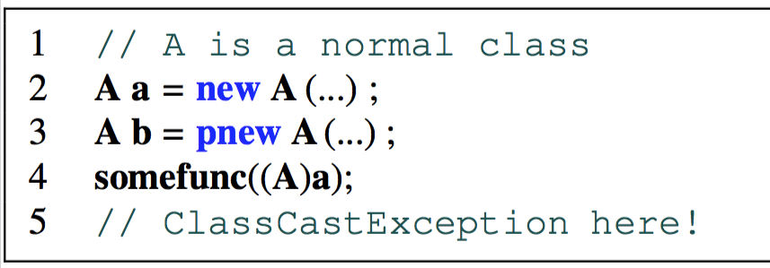

Challenge 1: Seperated Metadata
Objects stored on both DRAM and NVM, maintaining metadata (Klass) separately
Two “alias klasses” are subtypes to each other
DRAM
NVM
Klass A
alias
Klass A
a
b
Notes:
首先是分开的元数据，在 JVM 中，类通过全限定名和地址组成键值对来保证同一个类映射到唯一一个 Klass，但是现在在DRAM和NVM 中有两个，而且它们的虚拟地址不同，哪么当 new 和 pnew 一起使用的时候，到底用哪个类呢?
为了解决第一个问题，作者通过引入一个别名的概念，两个逻辑相等的klass，如果只是存在DRAM 和 NVM上的区别，那么就互为alias。再修改JVM的类型检查机制，就可以避免图中这样的 ClassCastException。

Slide 17
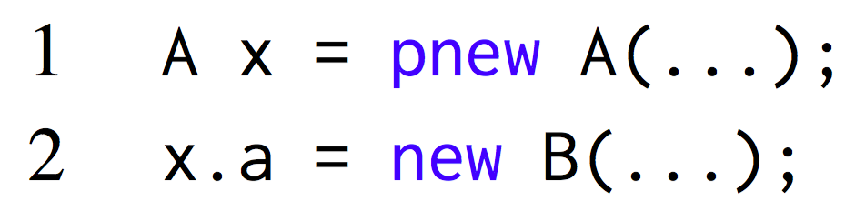
Challenge 2: Memory Safety
Objects in PJH can point to DRAM
Pros
Flexible to write applications
Simple to leverage both devices
usability
Normal Java Heap (DRAM)
PJH (NVM)
Cons
May cause memory safety problems
x
safety
H
D
H
D
Notes:
在PJH 的涉及中，允许 pnew 出来的对象的引用属性，指向 new 出来的对象。
好处：
但是这可能会导致内存安全性问题。这个安全性问题是指：
程序重启后，因为引用属性是持久化的，所以值还是之前的地址值，但是这个时候很有可能Java堆上的地址已经变了，那么这个引用指向的地方相当于是任意内存。这类似于缓冲区溢出，就会造成内存安全问题。
与C/C++ 和 Java 的设计哲学一样，在 usability 和 safety 之间，实际上是一个不可兼得的选择。Java 不能直接操作底层内存，同时也有额外的性能损失；但C/C++ 程序经常出现安全性问题。

Slide 18
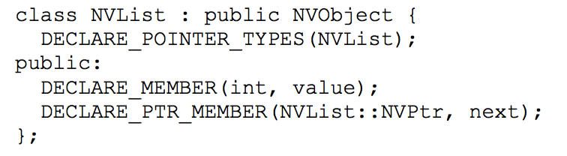
Challenge 2: Memory Safety
Separated type systems (e.g. PCJ, NV-Heaps) make it easy to provide compile-time check
NV-to-V pointers are forbidden (allowed in PJH)
Notes:
PCJ 和 NV-Heaps 因为是自己的一套类型系统，在 DRAM 和 NVM 上的数据是不同的类，所以就可以在编译时做类型检查。
同时，它们是不允许跨槽引用的，也就是说 NVM 上的指针，是不能指向 DRAM 里的，而PJH是允许这个语法的。
这个图给出了 PCJ 上 NVList 的一个类声明，可以看出指针类型被限制在了 PCJ 自己的类型系统里。

Slide 19
Challenge 2: Memory Safety
Level 0: User-guaranteed
Users are responsible for managing their references
Level 1: Zeroing (Default)
All references outside PJH will be nullified during reloading
Level 2: Type-based
Similar to PCJ/NV-Heaps
Notes:
作者给出了三种强度的解决方案。
0：JVM 没有开销，最快，但把风险暴露给了程序员。
1： 默认，PJH 在 load 的时候会检查所有 指向 PJH 之外的指针，并质空。这样应用层编程访问这些引用的时候只会得到一个空指针，而不是不可预估的错误。这会导致一个遍历，有性能开销。
2：应用层提供注解声明，PJH 内的引用不会指向外部。也就像 PCJ它们一样，将引用限制再了 PJH 之内。

Slide 20
Challenge 3: Crash-consistency
Allocation
1. Find Klass
2. Allocate memory and update top pointer
3. Init object header

Slide 21
Challenge 3: Crash-consistency
GC (Mark-Compact GC)
1. Mark phase
2. Summary phase
3. Compact phase
Notes:
Mark phase 得到一个 mark bitmap，记录哪些对象存活
根据 Mark bitmap 计算对象的迁移地址，这个计算过程具有幂等性，后面会提到为什么。
根据迁移后的地址表，复制对象到新的地址。

Slide 22
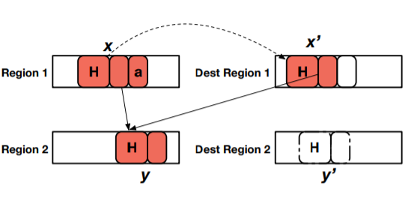
Challenge 3: Crash-consistency
GC (Mark-Compact GC)
1. Mark phase
2. Summary phase
When finish, make a snapshot of mark bitmap (stands for alive objects), and store on NVM
3. Compact phase
A timestamp-based algorithm
Notes:
快照只能提供 copy 的目标地址信息，并不能告知 crash 发生后，对象是否开始 copy，或者 copy 了一半。 所以，通过重用对象头里的一个 bit 来实现时间戳。PJH 维护一个全局的时间戳，一开始的时候，每个对象里的时间戳与全局保持一致。但是 compact phase 开始后，全局时间戳加 1，每一个对象完成迁移后，自己的时间戳加 1。这样一来，当 crash 发生在 compact 阶段时，Espresso 可以根据快照和对象头里的时间戳，很快检查出哪些对象需要重新执行迁移。
个人感觉这个算法是一种优化措施，而不是必须的，因为也可以 crash 后重新执行整个 compact phase。

Slide 23
Challenge 4: Coarse-grained Persistence
pnew allows object-level manipulation on NVM
What about transactions (ACID)?
Runtime support for transaction is hard in Java
Semantic gap between Java programs and JVM
Memory overhead for managing transaction-related data
Applications
Too heavy burden
Java Library
Notes:
Pnew 默认只持久化对象的元信息，属性部分是不持久化的，作者虽然在论文中给出了 API，但是并不方便程序员编程。还需要一种粗粒度的持久化方案。需要提供事务支持，而不是一个一个flush 属性域。
这有点类似于Java 项目中，手写 sql 和 用 hibernate 进行持久化。
但是在Runtime 中支持事务对于Java来说比较麻烦，因为。。。
如果交给应用层来做，写个简单的 程序都要 写持久层，这是很麻烦的。
所以交给 Java Library 来做是理想的设计。

Slide 24
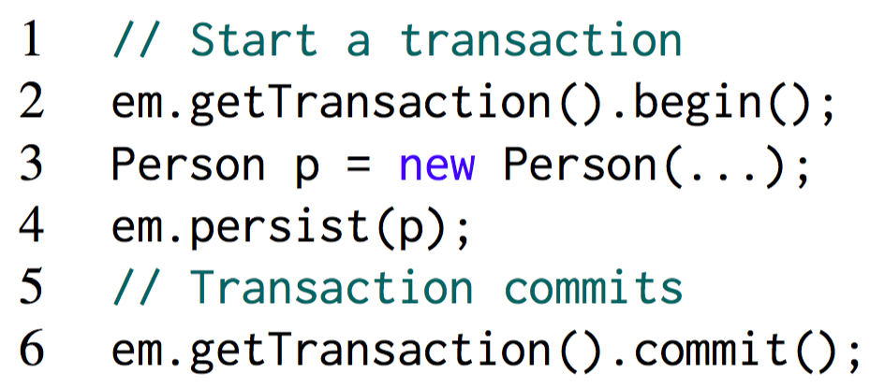
Challenge 4: Coarse-grained Persistence
Java Persistent API (JPA)
Transforming objects into tables in OOP style
Notes:
事实上，Java 的设计人员也是这样考虑的。JPA 规范定义了 怎样将 Java 对象以OOP的形式进行持久化。
左边的代码对于 Java 开发者来说相比很熟悉了，开启一个事务，调用persist，然后提交事务。
这部分代码背后的执行逻辑如右图，EntityManager 会生成对应的 SQL 语句，然后提交给 DBMS, DBMS 再执行。

Slide 25
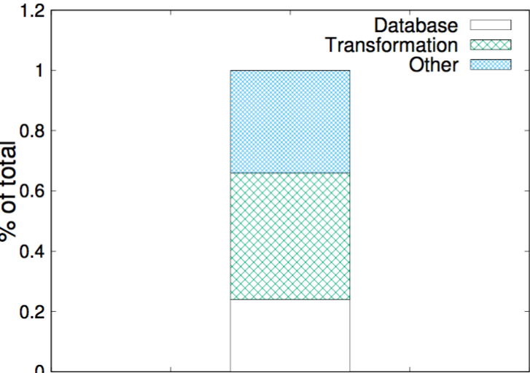
Challenge 4: Coarse-grained Persistence
Transforming to SQL is costly
41.9%
Notes:
分层可以方便各层实现自己的逻辑，但是也会带来额外的开销，比如数据格式的转换。
真正的数据库操作很少，转换SQL 占比高达 41.9%。

Slide 26
Challenge 4: Coarse-grained Persistence
Persistent Java Object (PJO)
No more SQL transformations
Special type: DBPersistable
Only DBPersistable objects can be store in NVM
Notes:
为此，作者提出了一种新的 持久化编程模型，或者说规范，叫 PJO
没有 SQL 转换，规定可以被持久化的对象必须是 DBPeristable 类型的对象。
对比先前的图，EntityManager 通过字节码编辑的技术，将对象 p 变成 DBPerson 类型的 p’后，直接插入到数据库里。
省去了耗时的转换过程。

Slide 27
Challenge 4: Coarse-grained Persistence
Code Example
Exactly same with previous code
The back end storing logic is different
Modified ORM framework -> Modified JVM -> Modified RDBMS
Notes:
上层应用的变成接口是没变的。
但是背后的存储逻辑变化很大，作者改了 ORM 框架，改了 JVM，改了 RDBMS 来支持这些新的规范。

Slide 28
Implementation
Implementing PJH on OpenJDK 8u102-b14
7000 C++ LoCs & 300 Java
Implementing PJO on DataNucleus
1500 Java LoCs
Backend database: modified H2 (600 LoCs)
Mostly new -> pnew

Slide 29
Evaluation
16 cores, 64G DRAM, 64G Viking NVDIMM
Java maximum heap: 8G
Comparing against PCJ (micro) and JPA (JPAB)

Slide 30
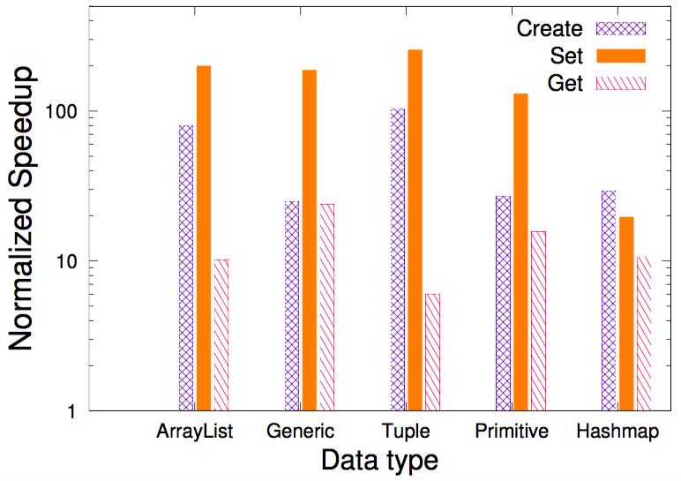
PCJ
Notes:
Create 和 set 因为是写操作，PCJ 自己管理的元数据很多，所以性能差距很大。
而对于 get 操作，涉及到的元数据修改较少，PCJ 差的不是那么明显，但是 PJH 还是更快。

Slide 31
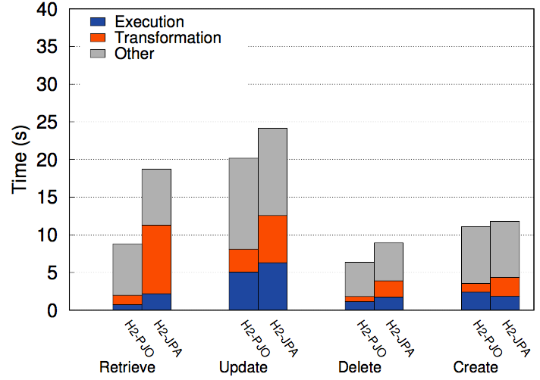
JPA
Notes:
在粗粒的的性能测试中，可以看到因为 SQL 转换的减少，PJO 性能得到了提升。
因为不清楚 PJO 具体规范的内容，按理说应该没有 SQL 转换耗时了的，可能因为 DB 还有自己的 SQL 操作。
这个规范转换带来的执行性能提升，可能跟规范的复杂度有关，不同的规范需要进行不同的反射操作等等。

Slide 32
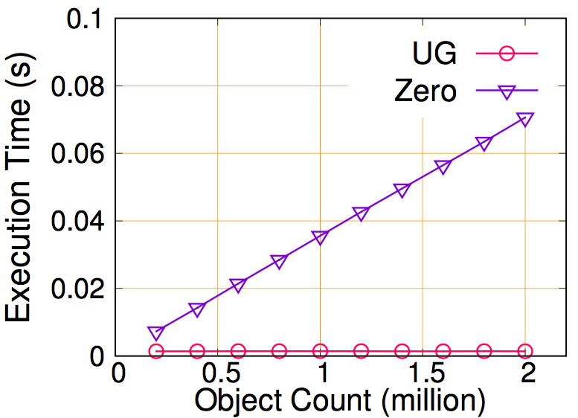
Heap Reloading
Notes:
Heap reloading 中，随着持久化对象数的增长，user-guaranteed 维持常数时间，因为这个等级下，JVM 并不会检查 PJH 内部，只是取到开始地址，大小后，将整个 PJH 映射到虚拟内存上。有点类似于 Linux 下的 mount 操，就是简单的挂载。
在 Zero 中，增长是线性的，因为在 PJH 的 load 实现中，因为 klass 的位置可能发生改变，为了避免对象的 klass 指针全部被标记无效，作者将所有 klass 的位置固定在虚拟地址空间中的某个地方。这样，当 klass 重新 init 后，所有对象的 klass 指针就又可以使用了。每个对象都要检查一下 klass 是否已经 init了，所以得到的 时间跟 object 线性相关，但因为当 klass 较少的时候，速度很快，这个增长很慢。远小于 JVM 的启动时间。

Slide 33
Future work
Persistent APIs
Currently we use Java Reflect (slow)
Flush-related JIT optimizations
More applications
Key-value stores
Big-data processing frameworks

Slide 34
Conclusion
Prior NVM researches focus only on C/C++ environments
Or simple off-heap design for Java
Espresso: let Java runtime manage NVM
Persistent Java Heap (PJH): storing persistent data in NVM as normal Java objects
Differential safety level: handling memory safety problems
Persistent Java Object (PJO): supporting transaction semantics
Outperforming prior JNI-based projects

Slide 35

谢谢！Q&A

